Slide 1


Aulas Virtuales
CENTRO UNIVERSITARIO HIDALGUENSE
“La sabiduría es nuestra fuerza”
UNIDAD DE ESTUDIOS DE POSGRADO
MAESTRÍA EN FORMACIÓN DOCENTE
Ana Consuelo Pérez de la Rosa
Alejandro Alberto González Medina

Slide 2

Roxanne Hiltz, años 80’
“Es el empleo de comunicaciones mediadas por computadores para crear un ambiente electrónico semejantes a las formas de comunicación que normalmente se producen en el aula convencional”

Slide 3

Educación y Aula Virtual
Navarro y Soto (2006) sostienen que la educación Virtual, necesita un soporte tecnológico, pedagógico y social el cual lo constituye el
Aula virtual.

Slide 4
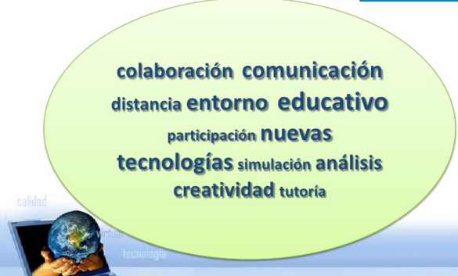
¿Qué es Virtual?
Representación de escenas o imágenes producida por un sistema informático simulando un entorno real

Slide 5
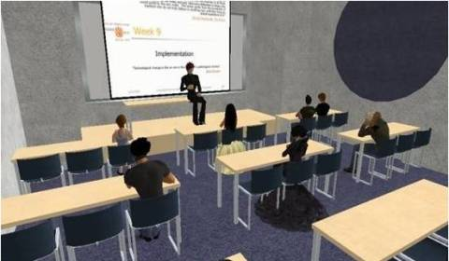
Aula virtual
constituye el espacio para que el alumno adquiera conocimientos, experimente, comunique y se exprese
El profesor tendrá el seguimiento del proceso de aprendizaje.

Slide 6

Elementos del aula
Entorno de aprendizaje
Equipo de computo
Herramientas de trabajo colaborativo
Plataformas
Tutoria a distancia
Herramientas de comunicación en línea

Slide 7
Tipos de Aula virtual
Dos dimensiones
Tres Dimensiones
Mixtas

Slide 8
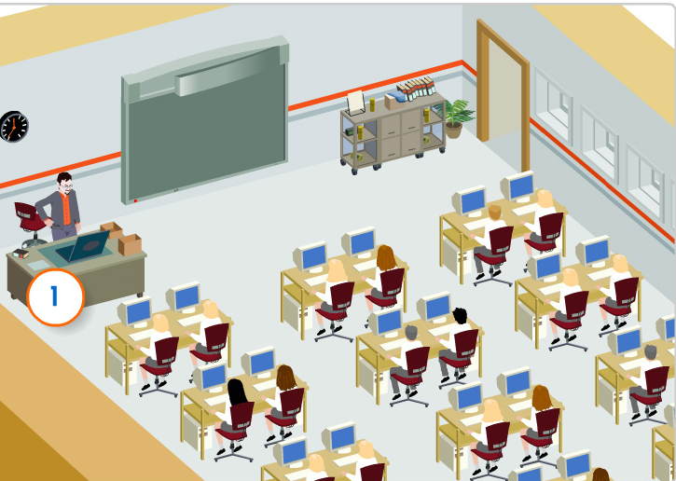
Aula Virtual dentro del aula de clases
Se introducen elementos de apoyo tecnológico al aprendizaje
Tiempo-espacio: en el que sucede la acción educativa

Slide 9
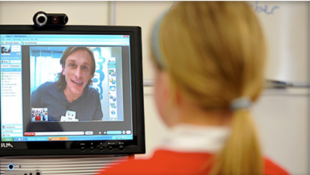
Aula Virtual: Educación a Distancia
Situación educativa en la que el docente y el alumno están físicamente separados
Comunicación por medio de las Tic

Slide 10
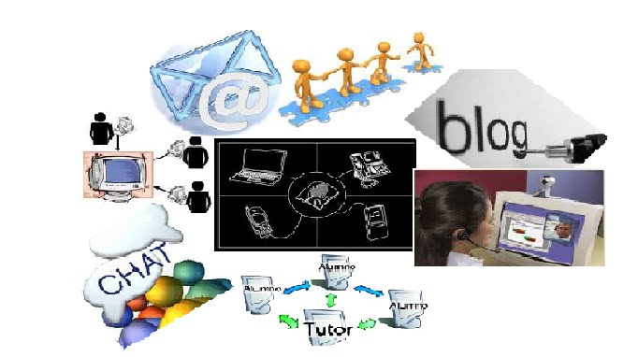
Herramientas
Ordenador
La red
Pagina Web
BBDD
Direcciones electrónicas
Foros
Librerías virtuales

Slide 11




Funciones del Aula Virtual
Socializadora
Inserción del alumno dentro de la sociedad de la información y comunicación
Responsabilizadora
Implicación en el aprendizaje, por las Tic
Informativa
Comunicativa
Consulta a través de diversas fuentes
Expresión de los conocimientos, experiencias y opiniones

Slide 12




Funciones del Aula Virtual
Formativa
Construcción de conocimiento, profesor, alumno compañeros
Motivadora
Ampliación de conocimientos personales
Evaluativa
Organizadora
Argumentar los procesos de comprensión de aprendizaje
Ordenar el proceso de aprendizaje

Slide 13
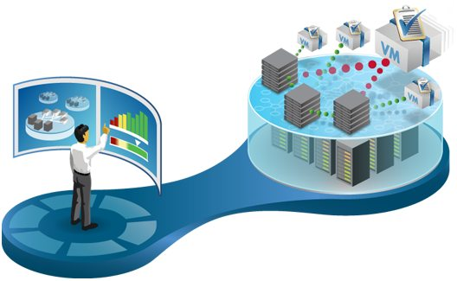


Funciones del Aula Virtual
Analítica
Observación y comparación de datos obtenidos
Innovadora
Integración de diferentes medios tecnológicos
Investigativa
Método científico en pequeños estudios personales

Slide 14
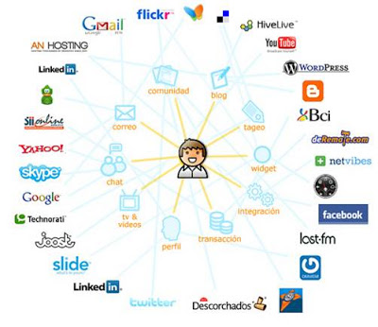
Plataforma de aprendizaje Virtual
Espacios para que el estudiante se exprese y comunique en forma permanente

Slide 15
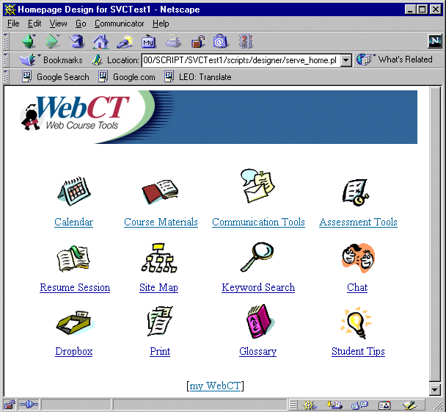
Tipos de plataformas educativas
WEBCT (Web Course Tools o Herramientas para Cursos Web)
Diseño de clases mediante Foros de educación, Chats, Correo electrónico, contenidos de paginas PDF

Slide 16

Tipos de plataformas educativas
MOODLE (Entorno de Aprendizaje Dinámico Orientado a Objetivos y Modular
Software diseñado para crear comunidades en línea
Crea ambientes centrados en el alumno

Slide 17

Blackboard
Es la plataforma que se utiliza para los cursos de profesional, y posgrado de Programas en Línea.
Es una plataforma computacional, flexible, sencilla; se encuentra dentro de un Campus
contiene las funciones básicas para crear los contenidos y documentos que se necesitan para la administración de un curso

